Slide 1
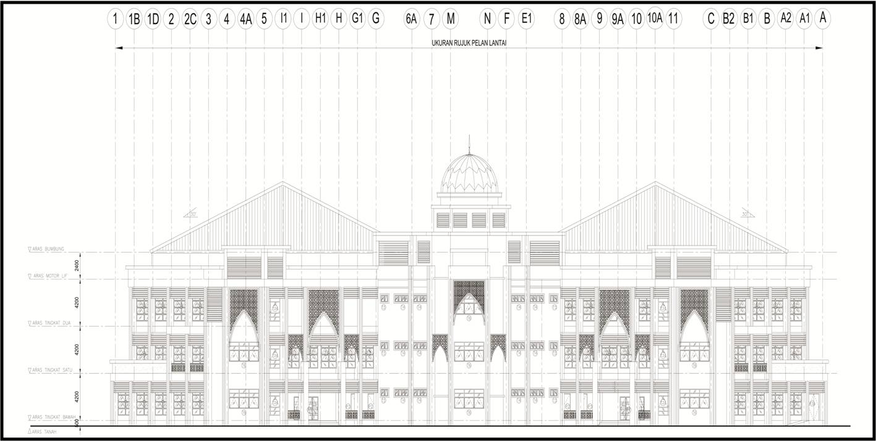
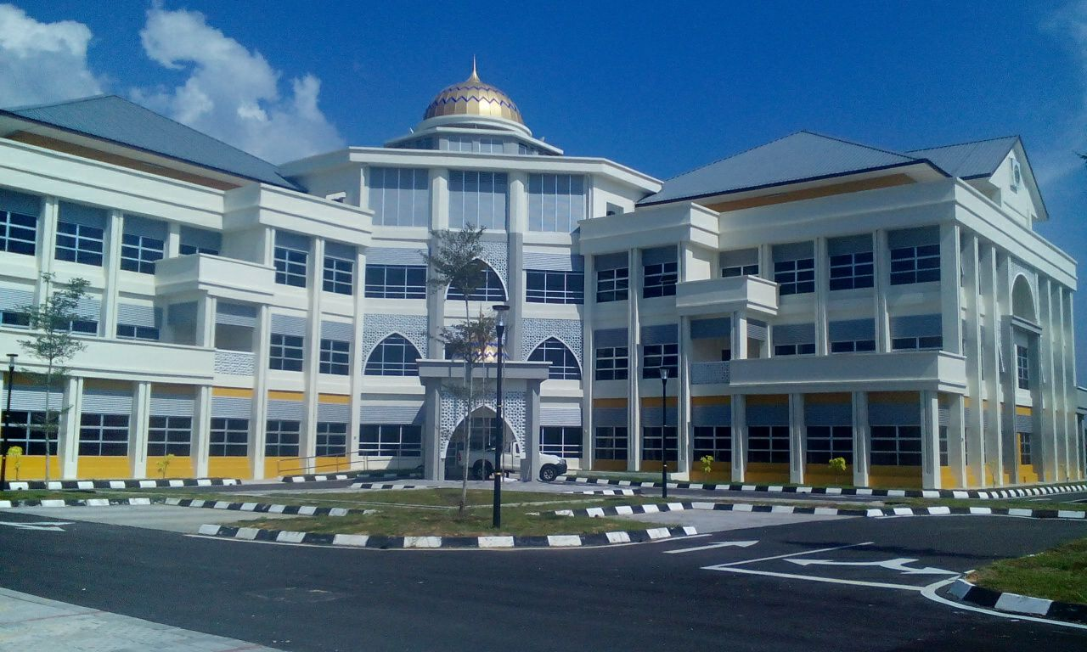
Taklimat Lesson Learnt Kompleks Islam Kuala Selangor

Slide 2
Latar Belakang Projek
Nilai Kontrak Asal : RM 21,815,930.85
Nilai Kontrak Semasa : RM 20,855,566.26
Tarikh Milik Tapak : 26.03.2013
Tarikh Siap Asal : 22.09.2014
Jumlah Bayaran LAD : RM 3,949.00/Hari
Jumlah LAD sehingga 16.02.2016 : RM 746,361.00
Tarikh CPC : 16.02.2016
Tarikh Serahan Kepada Pelanggan : 01.03.2016

Slide 3
LANJUTAN MASA
Bil. | TempohLanjutanMasa | Sebab-sebabLanjutanMasa | Catatan
1 | 215hari 22.09.2014 – 25.04.2015 | Kelewatan Lukisan Pindaan Bagi Kerja-kerja Cerucuk Kelewatan Perlantikan NSC Lift | PermohonanLanjutanMasa Dari Kontraktor : JKRKS/RJMSB/01-140 Tarikh: 10.06.2014
2 | 78 hari 25.04.2015 – 12.07.2015 | Kelewatan Perlantikan NSC Air Cond
3 | 30 hari 12.07.2015 – 11.08.2015 | Penambahan Perabot Bilik Akad Nikah & Dewan PindaanLukisan SYABAAS | PermohonanLanjutanMasa Dari Kontraktor : JKRKS/RJMSB/01-261Tarikh:27.07.2015

Slide 4
Lesson learnt

Slide 5
1. Tiada Sistem Sokongan Peralatan Mekanikal Dan Elektrikal Di Aras Bumbung
Risiko : Tiada sistem sokongan direkabentuk
Tindakan : Sedia independent support ( Steel I Beam) bagi pengantungan peralatan M&E

Slide 6
2. Kelewatan Memuktamadkan Rekabentuk Sistem Lif
Risiko : Kelewatan dan masalah ketika pemasangan sistem lif
Tindakan : Muktamadkan rekabentuk saiz lif. Koordinasi rekabentuk keperluan saiz lif dan bukaan lif shaft

Slide 7
3. Kelewatan Mendapatkan Kelulusan JKKP
Risiko: Lewat serah projek
Tindakan: 1. Kelulusan JKKP salah satu item kritikal dalam CPM.
2. Permohonan pemeriksaan dikemukakan awal

Slide 8
4. Kelewatan Dan Perubahan Rekabentuk Perabot
Risiko : Kelewatan Penyerahan Projek
Tindakan : Memuktamadkan rekabentuk di peringkat perancangan

Slide 9
5. Kerja Pemasangan GFRC
Kerja pemasangan GFRC dicadangkan dilaksanakan oleh kontraktor pakar

Slide 10
6. Rekabentuk kedudukan RWDP tidak kemas
Kedudukan RWDP di tengah tiang tidak kemas dan menjadi tempat sarang burung.Penyelesaian di tapak - 'box-up' atas dan bawah tiang.

Slide 11
7. Rekabentuk tingkap di pelantar tangga
Tindakan : Pertingkat koordinasi rekabentuk struktur dan arkitek

Slide 12
8. Kedudukan Pintu Rumah Sampah
Pintu rumah sampah menghadap cafeteria.
Tindakan : Orentasi rumah sampah di ubah

Slide 13
9. Kesalahan Pemasangan Tile
Pertingkat koordinasi rekabentuk arkitek

Slide 14
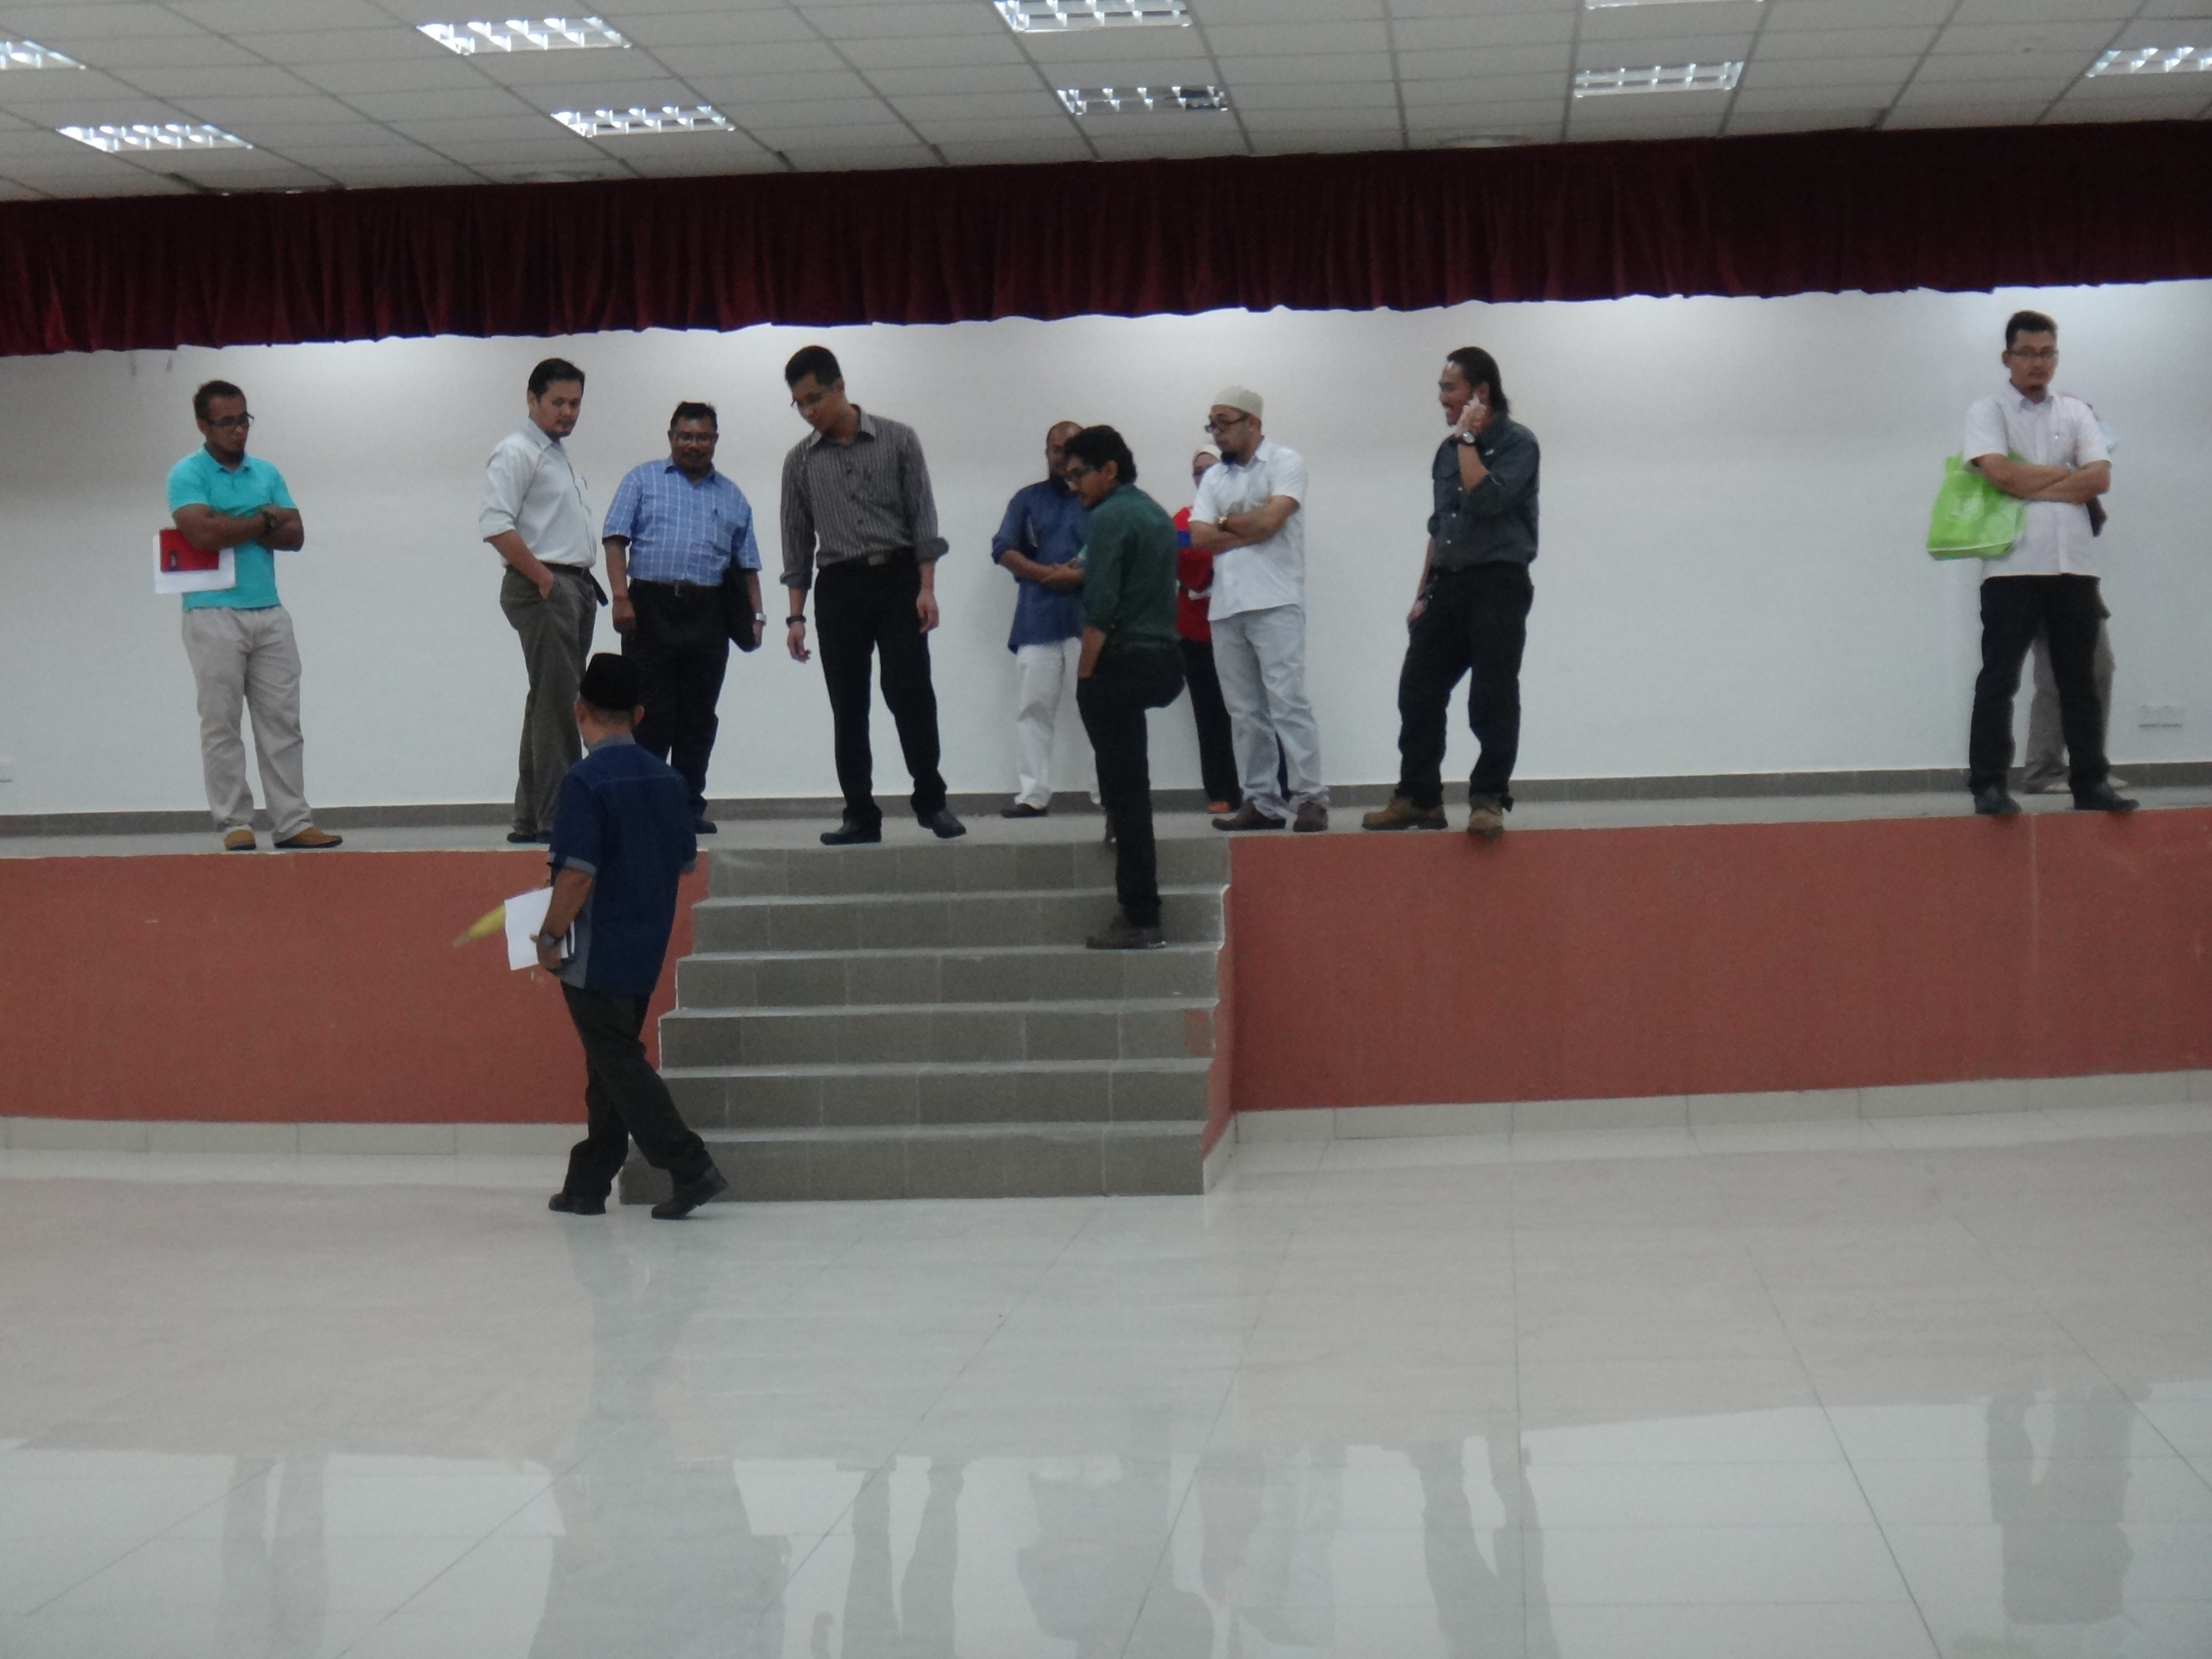
10. Rekabentuk Ketinggian Pentas Dewan
Risiko: Ketinggian pentas agak tinggi
Tindakan: Kaji semula rekabentuk pentas

Slide 15
12. RC Flat Roof
Tindakan: 1. Bumbung direkabentuk menggunakan pitch roof.
2. Peruntukkan keperluan system water proofing yang lebih baik.
Risiko: Kebocoran di bumbung RC Flat Roof

Slide 16
13. Rekabentuk Façade Bangunan
Kaji semula rekabentuk tingkap pada tangga yang dilindung struktur GFRC

Slide 17
14. Kedudukan Control Board Sistem Fire Fighting
Koordinasi rekabentuk antara disiplin. Rekabentuk hendaklah mengikut keperluan UBBL.

Slide 18
15. Masalah Kondesasi Air Cond Di Kawasan Lobi
Kaji semula rekabentuk pintu di lobi.

Slide 19
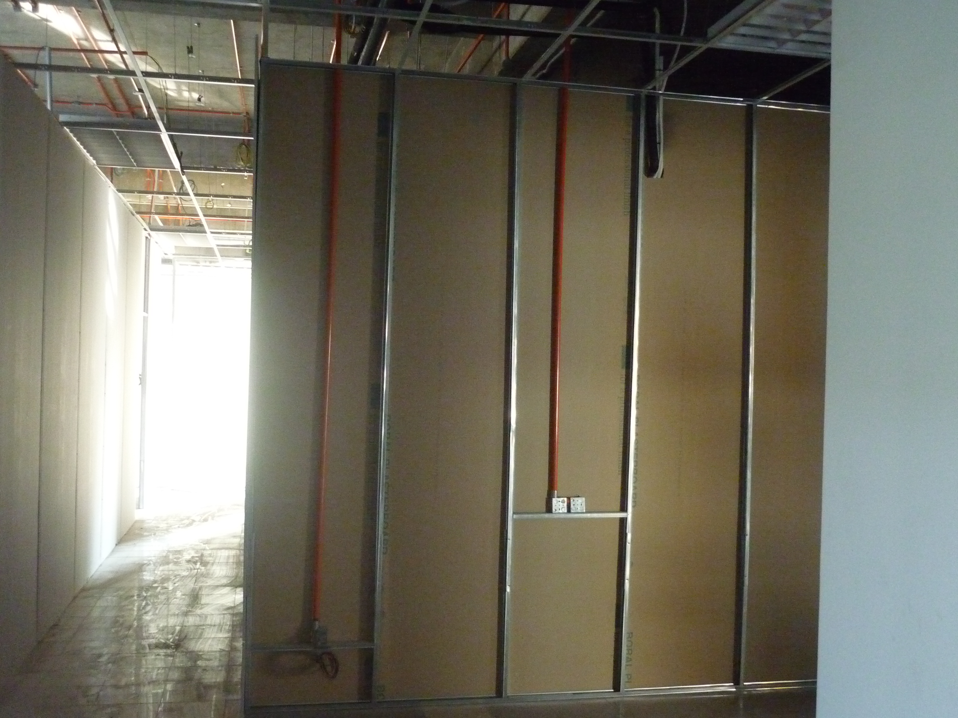
16. Kualiti Pemasangan Partition
1.Specify dalam BQ spesifikasi,ketebalan jenis partition
2.Laksana Mock Up sebelum lulus bahan.

Slide 20
17. Fitting Pipe WC
Pemasangan tidak mengikut kelulusan
Laksana Mock up sebelum pemasangan

Slide 21
Sekian Terima Kasih

